Slide 1
09
关键词：
一班
市场营销
团队成员：09级市场营销一班全体成员
调研
市场营销
就业
意向

Slide 2
市场营销专业学生就业意向

Slide 3



2.调研可行性
1.背景分析
4.结果与分析
3.调研方案
5.调研总结

Slide 4
调研背景

Slide 5
调研背景
调研背景
就业工作是一项民生工程，是全社会都十分关注的一件大事，促进高校大学生充分就业是构建和谐社会的一项重要措施，也是高校健康、协调、稳步发展的一个必要条件。

Slide 6
可行性分析

Slide 7
课题价值
完成我们的调研课题，需要进行一定量的调查统计工作，这是应用所学的知识，把它应用于实践的极好机会，在一个月的项目过程中也必将提高我们的团队合作能力。将就业问题及时地反馈给大学生，并给就业工作提供建设性建议。

Slide 8
知识及资信优势
(1) 小组成员优势
(2) 地理位置及资信优势
(3) 研究对象优势

Slide 9
调研方案

Slide 10
调研意向
在就业难的前提下，了解当前的就业形势，正确分析其原因，制定出有效的
解决方案。

Slide 11
调研目的
1、通过对市场营销专业的就业方向意向的分析，了解大部分人对未来就业的想 法以及给出一些建议。
2、通过对理想与现实之间的对比分析，找出大家的盲点。
3、通过了解本专业的就业情况，分析我们找工作的优劣势，借此提升自己。

Slide 12
调研对象
湘潭大学08—10级市场营销专业的学生。

Slide 13
调研内容
（1）被调查学生的基本情况。
（2）被调查学生就业准备、就业价值观、就业期望等。
（3）被调查学生是直接就业意向。
（4）被调查学生的理想就业地域和期望薪酬水平。
（5）被调查学生认为就业需要的素质。
（6）被调查学生对创业的看法以及目前自身素质与企业要求之间的差距等。
（7）被调查学生对求职失败的看法。

Slide 14
问卷设计
调查问卷

Slide 15
调研时间
（1）调查时间：大学生就业向的调查标准时点为2011年11月月末。
（2）调查期限：要求本次调查从11月12日到12月8日共计26天完成，包括调查策划、调查实施和调查结果处理等调查工作，并提交调研报告。

Slide 16
调研方式及方法
（1）数据采集基本形式
①收集数据基本形式
②我们的创新形式
（2）调查研究基本手段
（3）数据处理基本方法

Slide 17
调研方案整理
（1）被调查学生数据的系列开发。
（2）统计准备就业学生的数据
（3）定性资料的分类归类。

Slide 18
调研方法
本次调查通过向本校08至10级市场营销专业学生发放调查问卷及走访学校就业指导中心调查数据的形式。其中问卷发放150份，收回有效问卷141份。回收率94%。最后采用资料统计，数据相关比较等方法进行分析。采集基本形式。

Slide 19
结果与分析

Slide 20
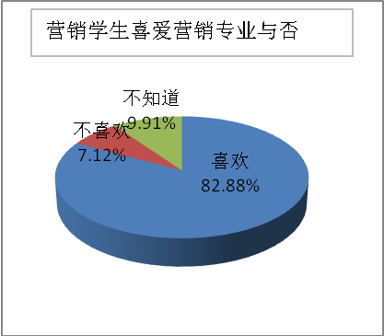
调研题目
1.您现在喜欢所学的市场营销专业吗？
A.喜欢 B.不喜欢 C.不知道
目的：了解在校营销学生对所学专业的喜爱程度。

Slide 21
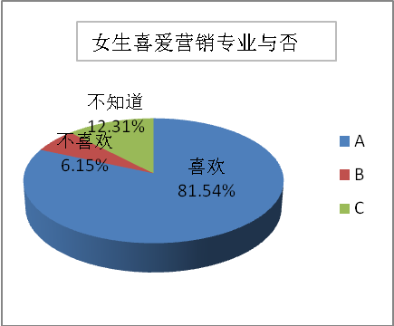
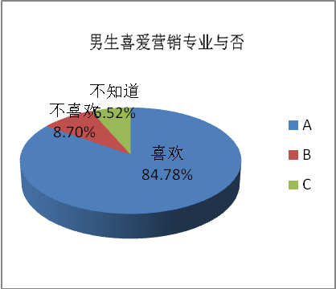
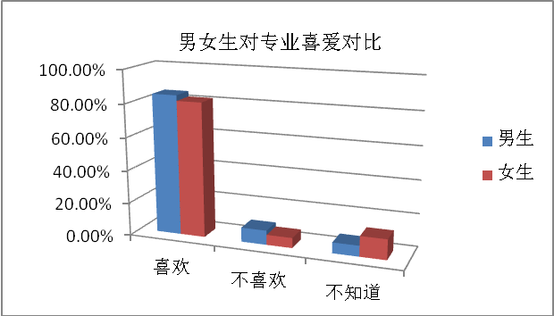
分析

Slide 22
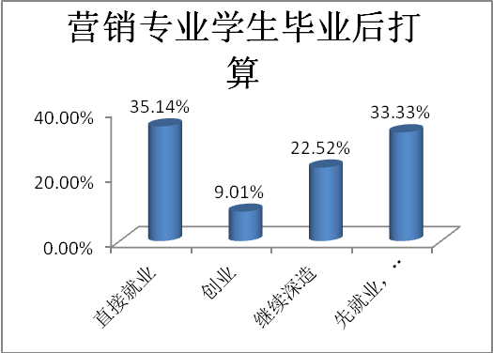
调研题目
2.毕业后您的打算？
A.直接就业 B.创业 C.继续深造 D.先就业，再深造
目的：通过调查，了解同学毕业后的走向，了解创业及深造在市场营销学生中的影响，为后来者提供借鉴意义。

Slide 23
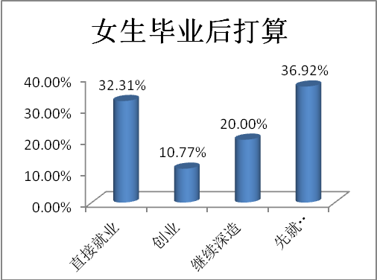
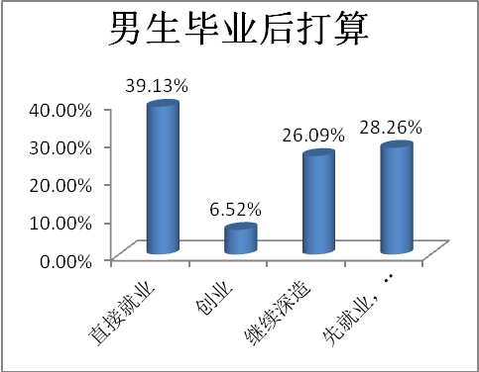
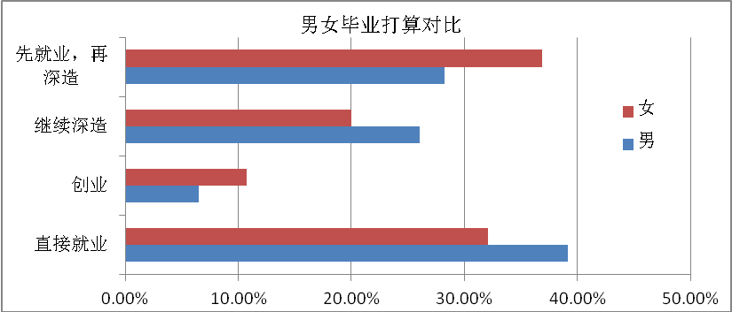
分析

Slide 24
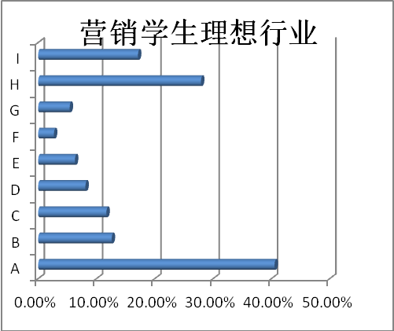
调研题目
3.您的理想工作行业是？
A.管理咨询类 B.金融行业 C.房地产行业 D.传媒出版行业 E.通信行业 F.会计审核行业 G.IT电子商务行业 H.贸易行业 I.其他
目的：通过调查，了解市场营销专业学生的行业倾向。

Slide 25
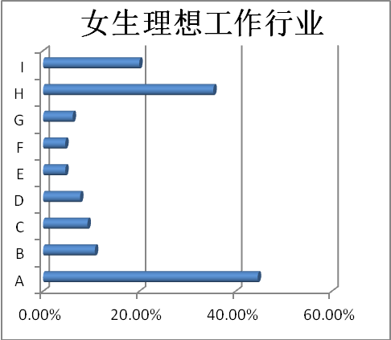
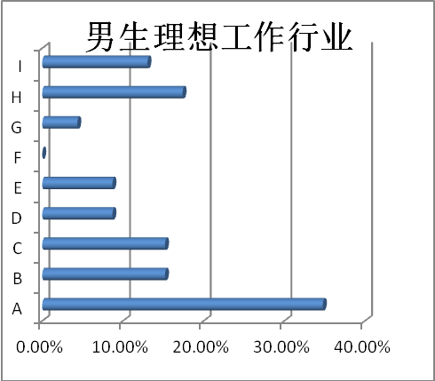
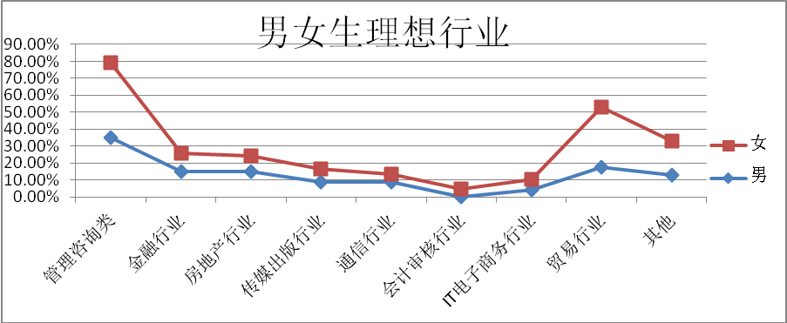
分析

Slide 26
调研题目
4.您的理想职业是？
A.销售类 B.财会类 C.咨询顾问类 D.金融-银行-证券类 E.内容运营-写作编辑类 F.商业零售-餐饮娱乐-服务类
G.人力资源-行政管理类 H.采购-物流-仓储-运输类
I.其他
目的：通过调查，了解营销专业学生的理想职业，为后来者提供借鉴意义。

Slide 27
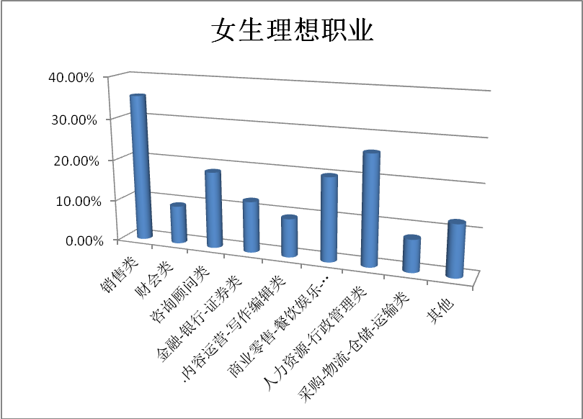
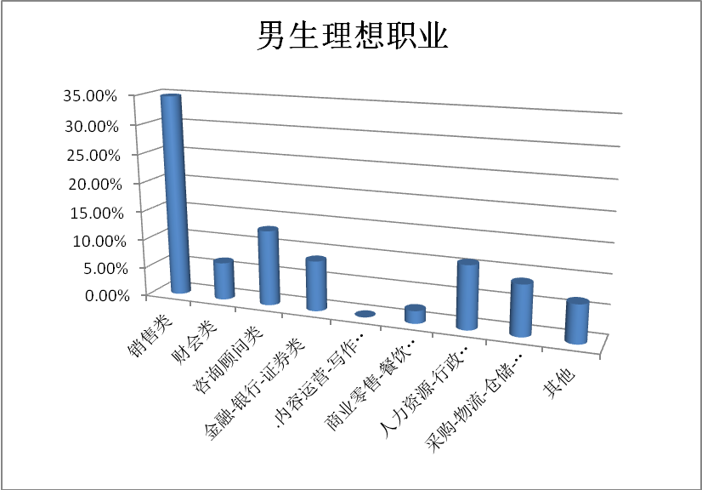
分析

Slide 28
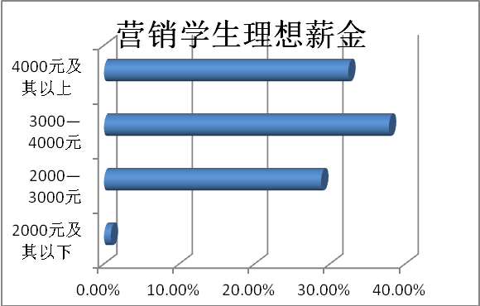
调研题目
5.您择业时的理想薪金？
A.2000元及其以下 B.2000—3000元 C.3000—4000元 D.4000元及其以上
目的：通过调查，了解本专业学生的薪金要求。

Slide 29
调研题目
6.您的理想工作地域是
A沿海地区
B内地发展潜力大的地区
C西部
D看工作，不在乎地域
E其他
目的：是了解营销专业的学生毕业后理想的就业地域。

Slide 30
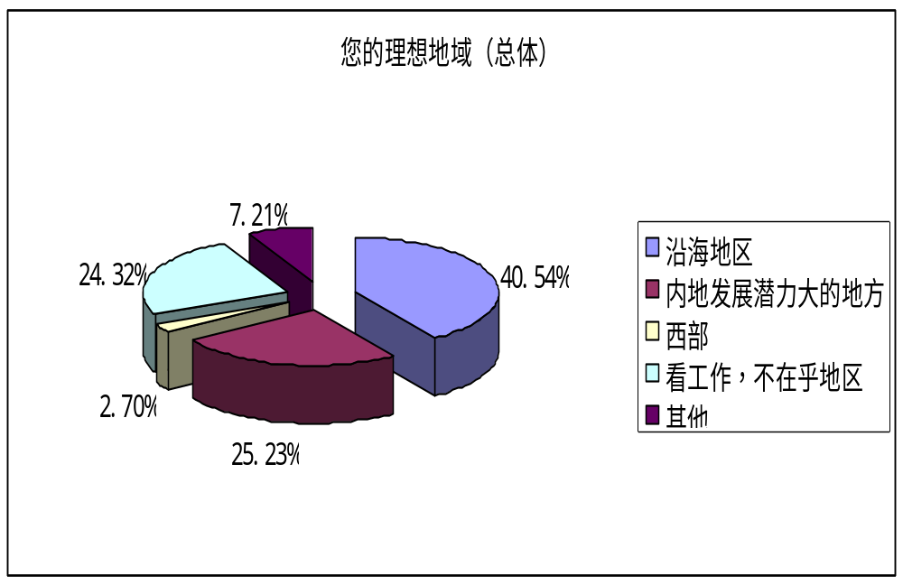
分析

Slide 31
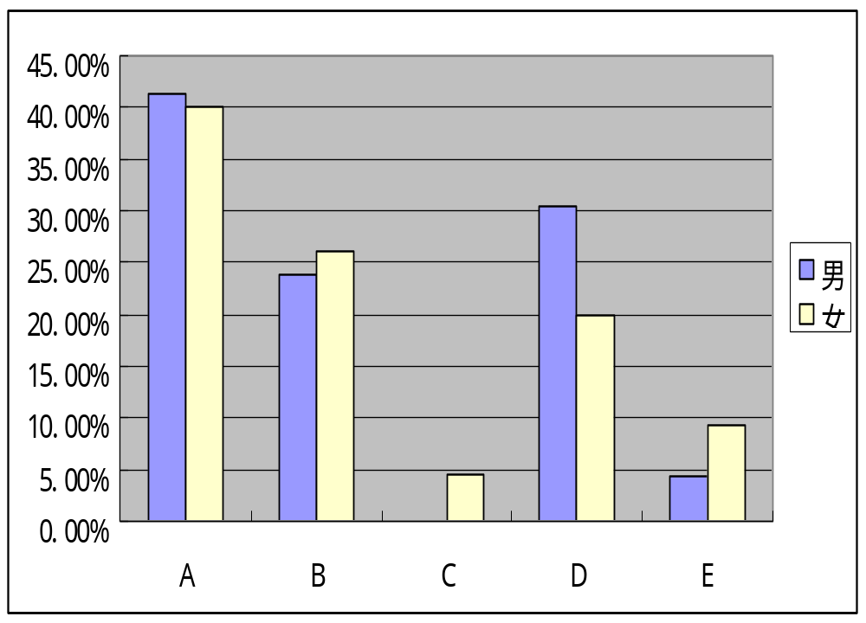
分析

Slide 32
调研题目
7. 您认为在求职及就业时哪项素质最重要? （有多选）
A学历 B工作态度
C自身能力 D素质教养
E专业技能 F其他
目的：是了解营销专业的学生所认知的就业素质要求，希望同学们能够在日后的学习中针对薄弱之处，有意识的加强锻炼和提高。

Slide 33
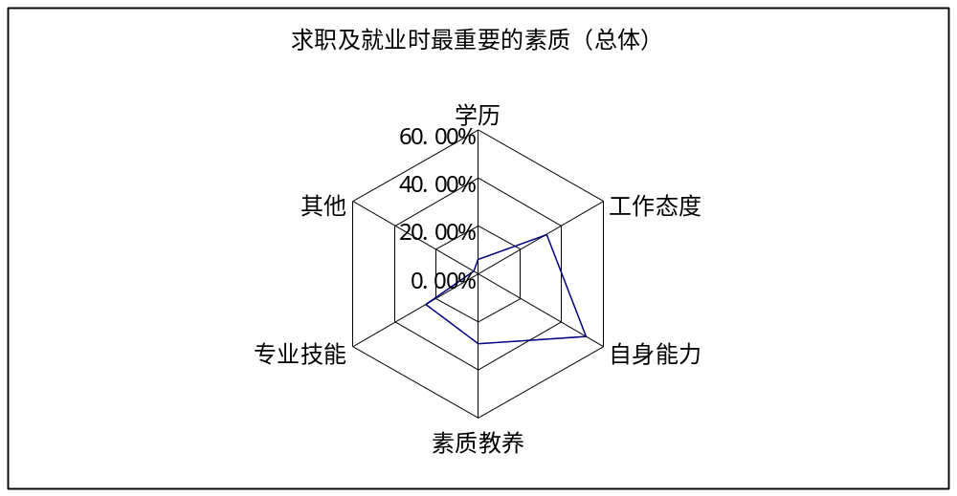
分析

Slide 34
调研题目
8.您觉得造成部分大学生找工作频频失败的原因是什么? （有多选）
A毕业生获得的就业信息少
B企业不想招没经验的应届毕业生
C这些毕业生没有照清楚自己的位置，定位不准
D求职者自身能力与企业要求不匹配
E其他
目的：是了解大家对于求职失败原因的认知，为大家日后求职做好思想上的准备。

Slide 35
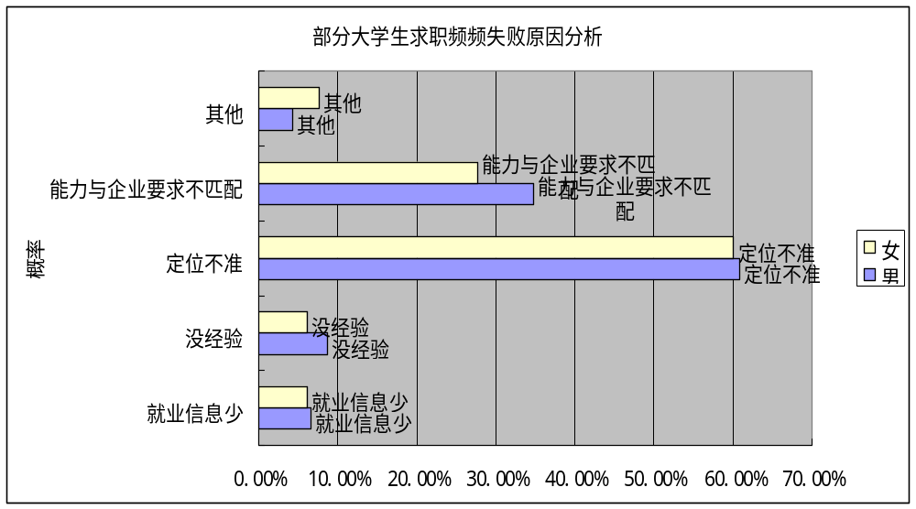
分析

Slide 36
调研题目
9.您如何看待自主创业？
A这是个非常好的创造财富的方法，而且解决了很多人的就业问题，应大力推动
B自主创业诱惑很大，但是风险也非常大，要有十足的把 握，持保守态度。
C还是安分点工作
D不应该提倡自主创业
E其他
目的:是了解营销专业的学生看待自主创业的态度，以及日后是否有自主创业的意向。

Slide 37
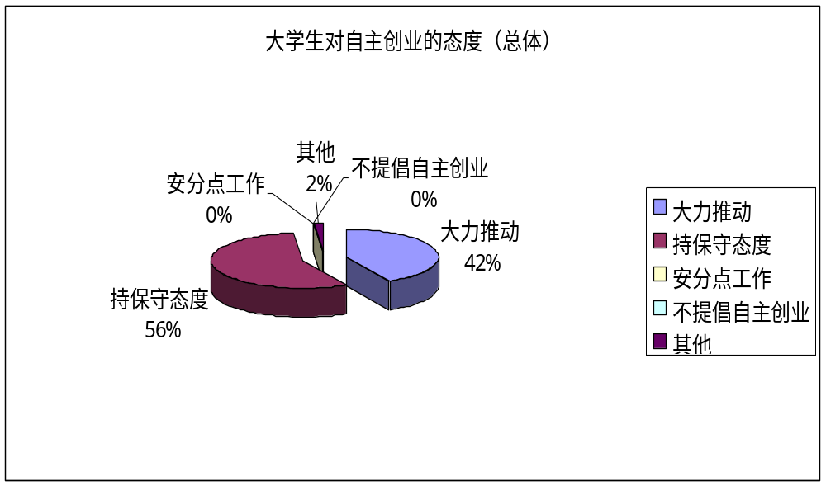
分析

Slide 38
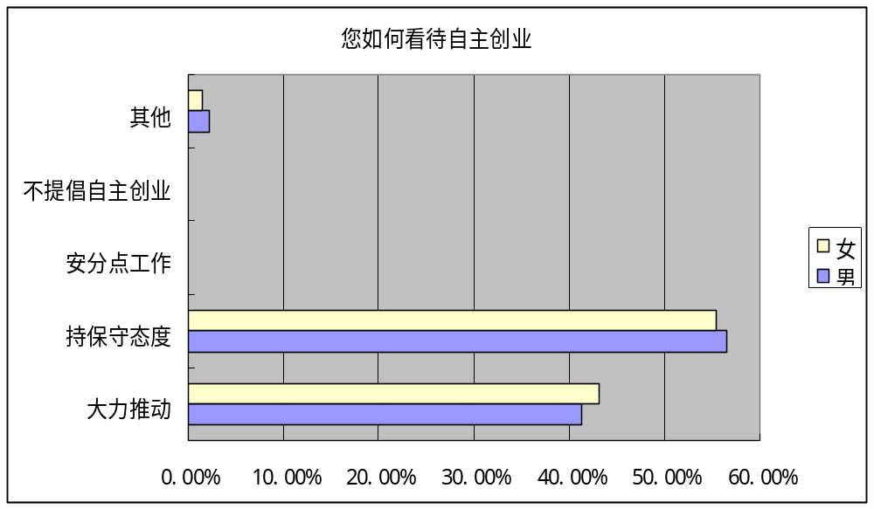
分析

Slide 39
调研题目
10.就个人而言，您认为现在市场营销专业学生缺乏哪些素质？（多选题）
A,营销专业理论知识 B,综合学科知识 C，社交礼仪知识 D,社会文化知识 E，其他
目的：通过对营销专业在读生对自身能力的分析，找出大家共同薄弱的地方，然后提出针对性的建议。为大家的能力培养提供一个方向。

Slide 40
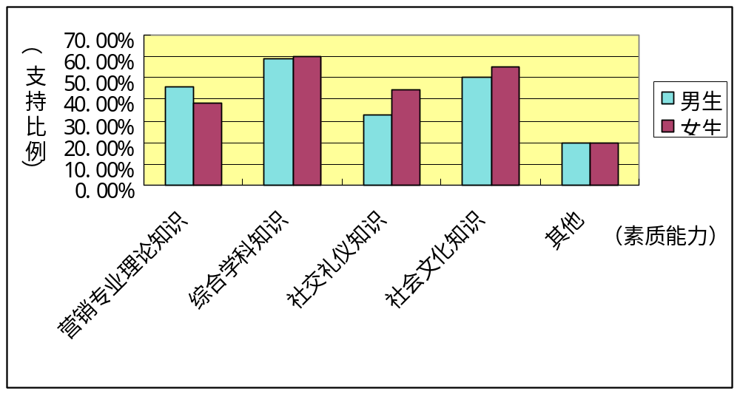
分析

Slide 41
调研题目
12.择业时，您主要看中公司以下哪方面？
A重视人才的程度 B规范化程度 C发展前景 D人文环境 E 给与员工的自由度和发展空间 F薪金待遇及福利 G工作职位 H工作稳定性 I其他
目的：了解大家在择业时对公司的要求，借此了解现在营销专业学生的就业价值观。

Slide 42
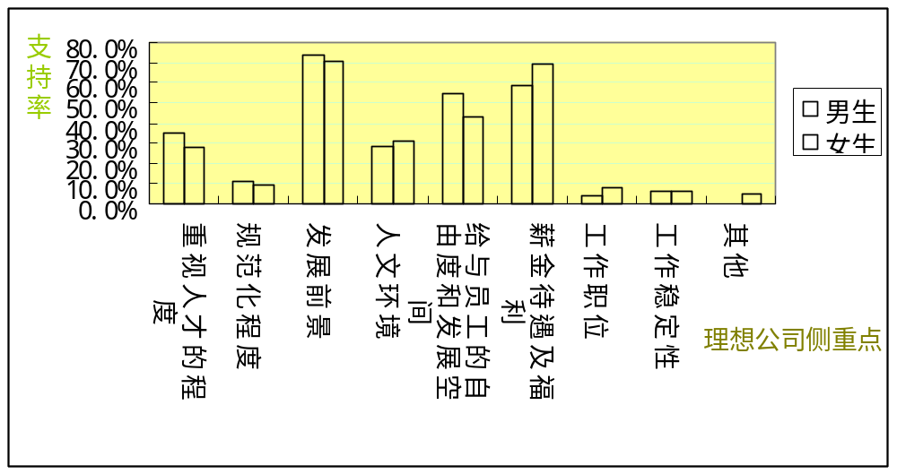
分析

Slide 43
调研题目
13.您认为影响大学生就业因素中的前两项是？
A 家庭出身 B国家政策 C学校名气 D自身素质 E社会环境
目的：
了解营销专业在读生对主客观因素的把握度，针对最影响最大的外部因素进行分析。

Slide 44
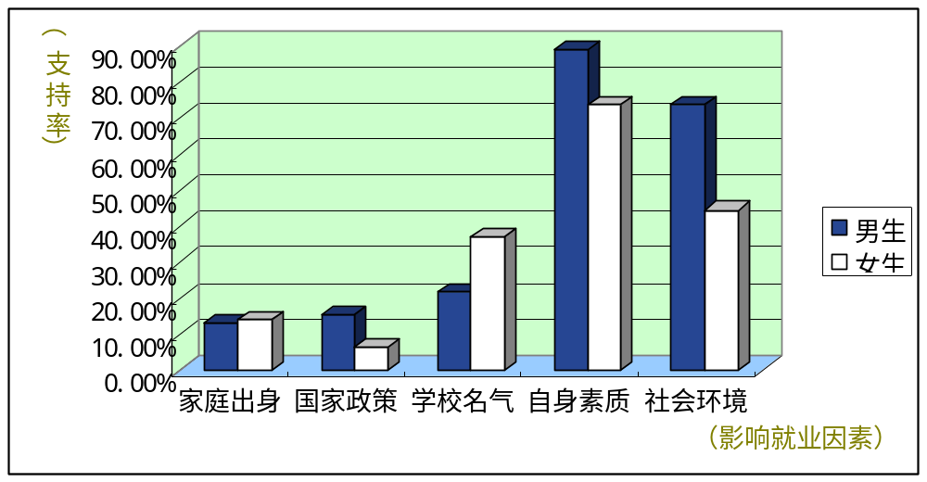
分析

Slide 45
调研题目
14.您认为用人单位最关心求职者哪些条件？（多选题）
A专业能力 B 毕业学校 C学历 D潜力 E社会经历 F性别
G技能 H特长
目的：
a根据总结的数据提出一个提升大家的方案
b.现实和理想的对比，引导大家的正确就业价值观

Slide 46
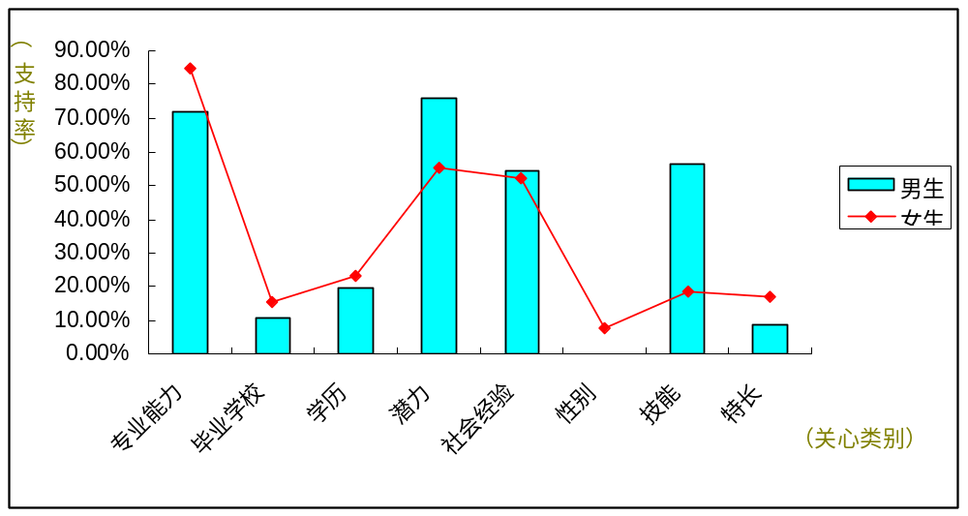
分析

Slide 47
调研总结

Slide 48
调研结果分析
理想和现实还是有着一定的差距的。那么如何来改进呢?
（1）努力提升自身的综合素质，包括素质与能力。
（2）术业专攻。
（3）加强社会实践。
（4）正确就业定位。
（5）借助各种渠道，把握就业机会。
（6）先就业后择业，慎重择业

Slide 49
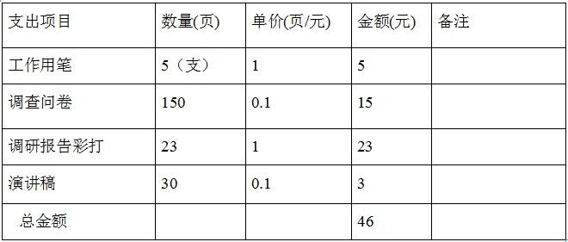
财务报表

Slide 50
严谨
我们
我们怀着
的风格对待我们的学习
完
是
营销一班
怀着
谢谢观赏
多彩
的精神对待我们的生活

